Slide 1


Arquitetura de redes com IoT

Slide 2
Arquitetura de redes com IoT
A arquitetura de redes refere-se à estrutura e organização de
componentes de uma rede, definindo como os dispositivos se
comunicam entre si e como os dados são transmitidos e gerenciados.
No contexto de Internet das Coisas a arquitetura de redes se torna
ainda mais crítica, pois envolve a interconexão de uma vasta
quantidade de dispositivos, sensores, atuadores e sistemas em
diferentes camadas e topologias.

Slide 3
Rede Cliente-Servidor (Client-Server)
DEFINIÇÃO: Neste modelo, os dispositivos são divididos em dois
tipos: clientes e servidores.
O cliente faz solicitações de serviço ou informações, enquanto o
servidor processa essas solicitações e retorna a resposta.
EXEMPLO EM IOT: Em um sistema de automação residencial, os
dispositivos (sensores e atuadores) podem ser clientes que enviam
dados para um servidor central, que processa as informações e envia
comandos para os dispositivos.

Slide 4
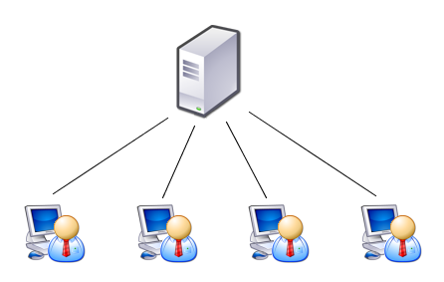
Rede Cliente-Servidor (Client-Server)

Slide 5
Rede Peer-to-Peer (P2P)
DEFINIÇÃO: No modelo peer-to-peer, todos os dispositivos ou nós
na rede têm a mesma função, ou seja, não existe um servidor central.
Cada dispositivo pode atuar como cliente e servidor, dependendo da
situação, compartilhando dados ou recursos diretamente com outros
dispositivos.
EXEMPLO EM IOT: Em uma rede de sensores distribuídos que
coletam dados de temperatura, um dispositivo pode coletar dados e
compartilhar diretamente com outro dispositivo, sem a necessidade
de um servidor central.

Slide 6
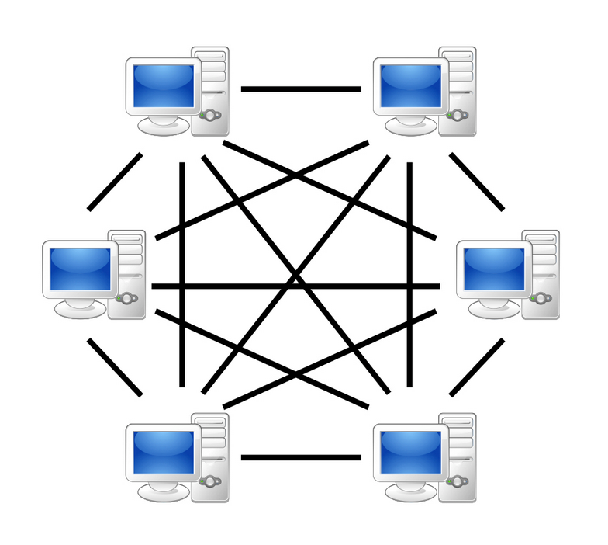
Rede Peer-to-Peer (P2P)

Slide 7
Rede em Camadas (Layered Network)
DEFINIÇÃO: Esse modelo de rede organiza os componentes em
camadas hierárquicas, com cada camada responsável por uma função
específica na comunicação e processamento de dados.
As camadas mais baixas lidam com a transmissão física dos dados,
enquanto as camadas superiores lidam com funções como
roteamento, controle de fluxo, e aplicações.
EXEMPLO EM IOT: No IoT, as camadas podem ser divididas em:
Camada de Sensores (Hardware), Camada de Comunicação,
Camada de Processamento/Análise, e Camada de Aplicação.

Slide 8
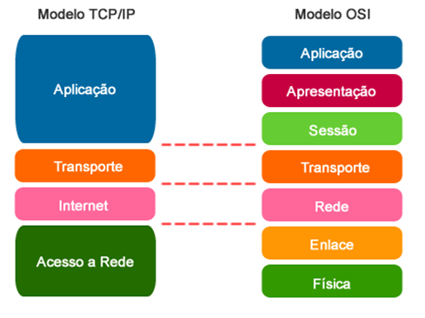
Rede em Camadas (Layered Network)

Slide 9
Rede em Árvore (Hierárquica)
DEFINIÇÃO: Neste modelo, os dispositivos são organizados em uma
estrutura hierárquica, com dispositivos em níveis superiores
controlando ou gerenciando dispositivos em níveis inferiores.
Geralmente, o nível superior é um servidor central que se comunica
com diversos dispositivos em níveis mais baixos.
EXEMPLO EM IOT: Em uma cidade inteligente, os sensores de
diferentes áreas (como semáforos, ruas, ou prédios)
podem estar conectados a hubs locais (nível intermediário),
e estes hubs se conectam a um centro de controle centralizado..

Slide 10
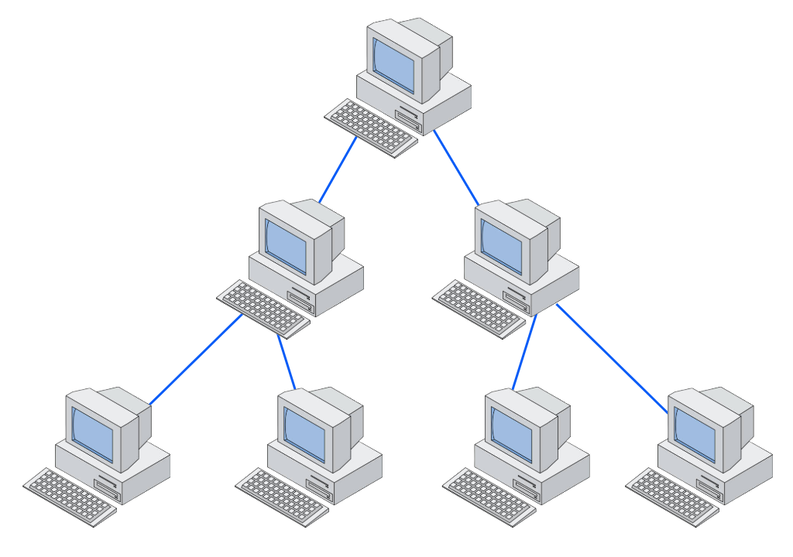
Rede em Árvore (Hierárquica)

Slide 11
Rede em Anel (Ring Network)
DEFINIÇÃO: Em uma rede em anel, cada dispositivo é conectado
a outros dois dispositivos de forma circular, formando um "anel".
A comunicação entre os dispositivos ocorre em uma direção específica,
passando de um dispositivo para o próximo até chegar ao destino.
EXEMPLO EM IOT: Em uma fábrica, os sensores de temperatura
podem ser conectados em uma rede em anel para monitoramento
contínuo, onde a comunicação entre eles segue a direção do anel
para transmitir dados.

Slide 12
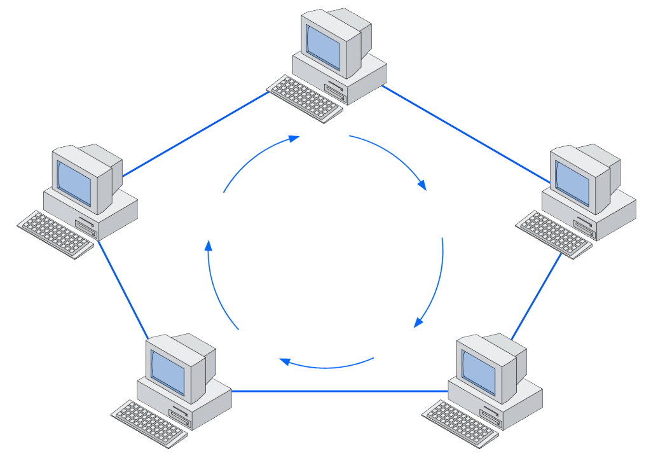
Rede em Anel (Ring Network)

Slide 13
Rede em Malha (Mesh Network)
DEFINIÇÃO: Em uma rede em malha, cada dispositivo é conectado
a vários outros dispositivos de maneira redundante. Isso cria múltiplos
caminhos de comunicação, permitindo que os dados sejam transmitidos
por diferentes rotas, aumentando a confiabilidade e robustez da rede.
EXEMPLO EM IOT: Em uma rede de sensores ambientais
distribuídos, cada sensor pode se comunicar com vários outros
sensores ao seu redor, formando uma rede resiliente onde, mesmo
que um caminho falhe, outro pode ser usado..

Slide 14
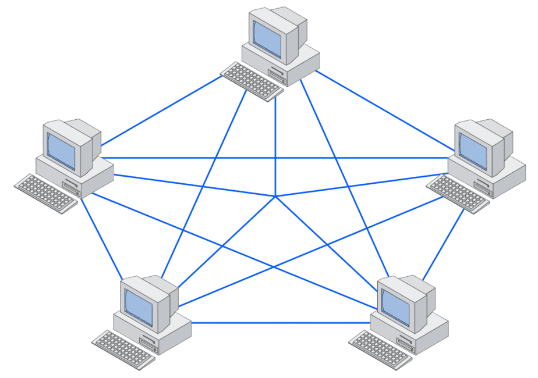
Rede em Malha (Mesh Network)

Slide 15
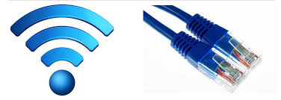
Meios de Transmissão de Dados
A transmissão de dados em redes pode ser realizada
por meios cabeados ou sem fio, dependendo das
necessidades de desempenho, custo e flexibilidade
da rede.

Slide 16
Cabeado (Wired Transmission)
A transmissão de dados é feita por cabos físicos, como cabo
Ethernet ou fibra ótica. Este tipo de transmissão oferece conexões
de alta qualidade e estabilidade.
Exemplo de uso em IoT: Em um ambiente industrial, sensores de
temperatura e pressão podem ser conectados a sistemas de controle
central por meio de cabos Ethernet.

Slide 17
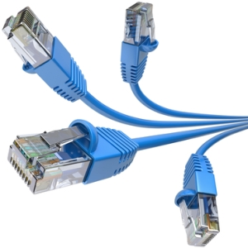
Cabeado (Wired Transmission)

Slide 18
Sem Fio (Wireless Transmission)
A transmissão de dados sem o uso de cabos físicos, utilizando ondas
de rádio ou outras tecnologias sem fio, como Wi-Fi, Bluetooth,
LoRaWAN, Zigbee, 5G, entre outros.
Exemplo de uso em IoT: Em um sistema de automação residencial,
os dispositivos podem se comunicar via Wi-Fi ou Zigbee
para controlar luzes, temperatura e segurança.

Slide 19
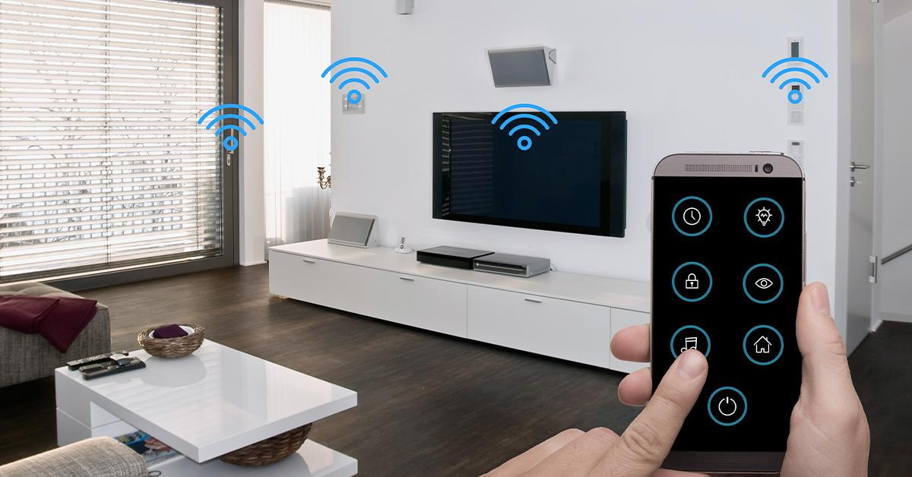
Sem Fio (Wireless Transmission)

Slide 20
Conclusão
A escolha da arquitetura de rede e do meio de transmissão de dados
em um projeto de IoT depende do tipo de aplicação, dos requisitos de
comunicação, custo, escalabilidade e confiabilidade. Arquiteturas como
cliente-servidor e peer-to-peer são comuns em IoT, enquanto a escolha
entre cabeado e sem fio vai depender das necessidades específicas
da rede em termos de cobertura, velocidade e flexibilidade.

